Slide 1
Omapalvelu
Hakemuksen tekeminen

Slide 2
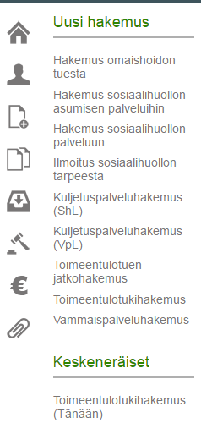
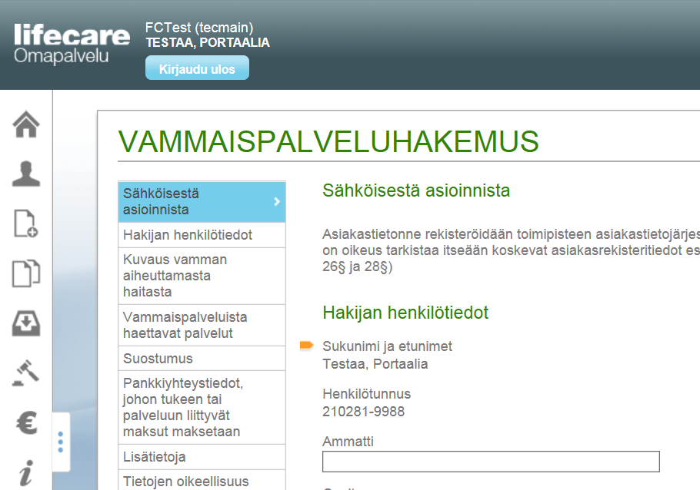
Uusi hakemus
Uusi hakemus –painikkeella avautuu valikkoon käytössä olevat hakemukset.
Lisäksi näytetään mahdollisesti keskeneräiseksi tallennetut hakemukset.
Valitsemalla haluttu hakemus, päästään siirtymään hakemus-näytölle.

Slide 3
Jos valitaan sellainen hakemus, josta on jo hakemus lähetetty ja sitä ei ole vielä käsitelty, avautuu näkymä, jossa kysytään halutaanko olemassa olevaan hakemukseen lisätä liitteitä vai tehdä kokonaan uusi hakemus.

Slide 4
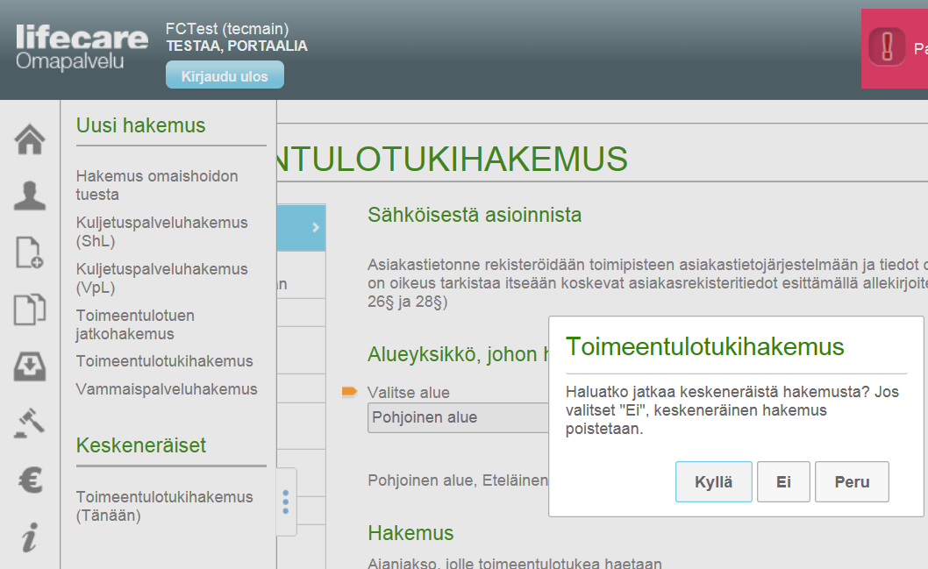
Keskeneräinen hakemus
Jos valitaan hakemus, josta on olemassa keskeneräiseksi tallennettu versio Keskeneräiset-valikossa, avautuu ruutu, jossa kysytään halutaanko jatkaa sitä vai aloittaa täysin alusta.
Vastaamalla kysymykseen Kyllä siirrytään keskeneräiseen hakemukseen. Kun vastataan Ei, keskeneräinen hakemus poistetaan ja aloitetaan uuden hakemuksen tekeminen alusta alkaen. Peru-vaihtoehto peruuttaa kysymyksen.

Slide 5
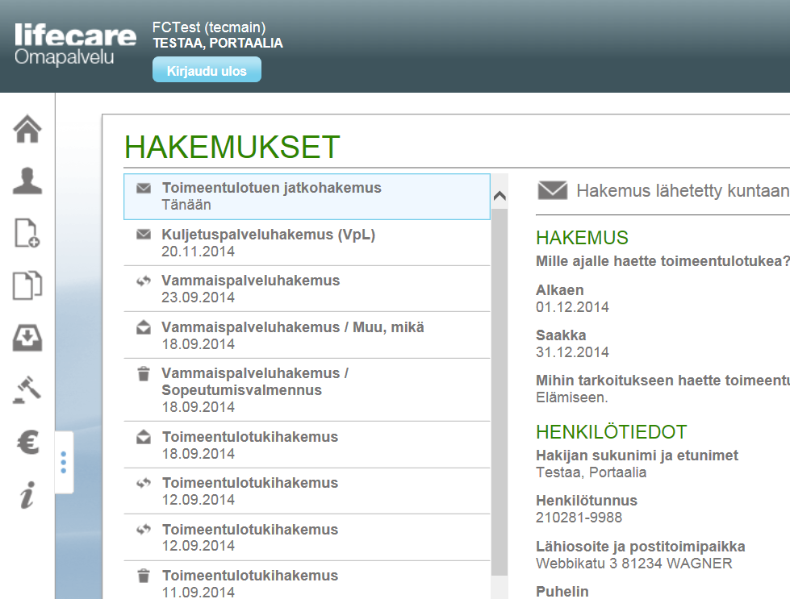
Hakemukset
Hakemukset -painikkeesta avautuu Hakemukset -näyttö, jossa näytetään hakemukset, mikäli niitä on tehty.
Hakemukset näkyvät max. 24 kk takautuvasti.
Oletuksena näytön oikealle
puolelle avautuu listan
ylimmäinen hakemus.

Slide 6
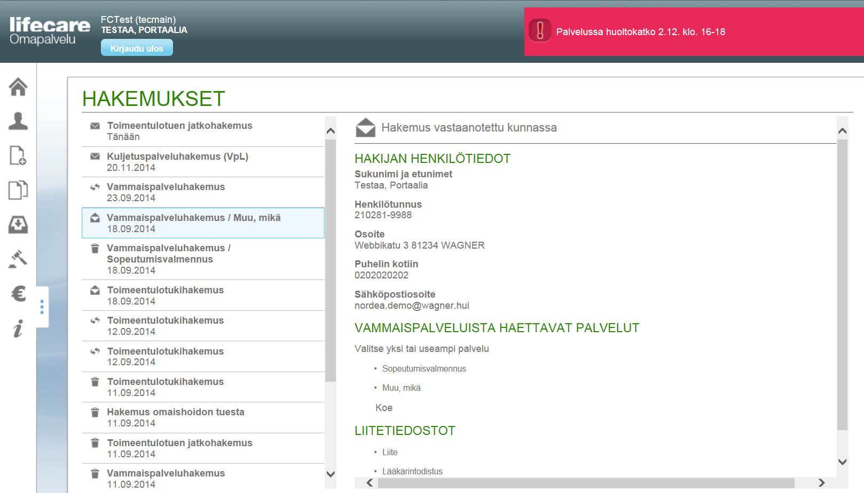
Hakemukset -kentässä näytetään hakemukset ja niiden päivämäärätieto sekä kuvake hakemuksen tilasta.
Hakemukset on järjestetty laskevaan järjestykseen päivämäärän mukaan.
Valittua hakemusta voi selata hissillä tai hiiren rullapainikkeella. Näytöllä nähdään hakemuksen tila sekä hakemuksen täytetyt tiedot.

Slide 7
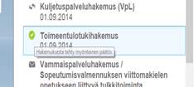
Hakemuksen tilat
Hakemuksen tila näytetään kuvakkeilla (viemällä hiiren osoitin kuvakkeen päälle, avautuu myös teksti-ikkuna kertomaan tilatietoa):
= Hakemus on lähetetty kuntaan (hakemusta ei ole vielä aktivoitu asiakastietojärjestelmään).
= Hakemus on vastaanotettu kunnassa (hakemus on aktivoitu asiakastietojärjestelmään).
= Hakemus on käsittelyssä (hakemus on käsittelyssä).
= Hakemuksesta on tehty kielteinen päätös.
= Hakemuksesta on tehty myönteinen päätös.
= Hakemus on peruttu
Hakemus on voitu perua esimerkiksi:
Jos se on tullut väärään kuntaan ja siirretty eteenpäin oikealle taholle
samasta asiasta on tullut useampi hakemus, jolloin asia hoidetaan yhden hakemuksen kautta ja muut perutaan

Slide 8
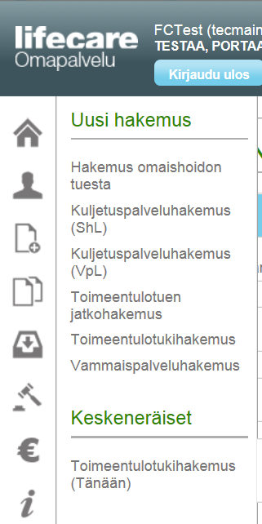
Keskeneräiset hakemukset
Keskeneräiset hakemukset, jotka on tallennettu, mutta ei vielä lähetetty, näytetään Uusi hakemus –näytöllä Keskeneräiset otsikon alla.
Lisäksi suluissa näytetään hakemuksen tallennusajankohta. Tallennusajankohdassa näkyy joko teksti tänään, jos on kyse kuluvasta päivästä tai päivämäärätieto, jos tallennus on tehty jo aiemmin.

Slide 9
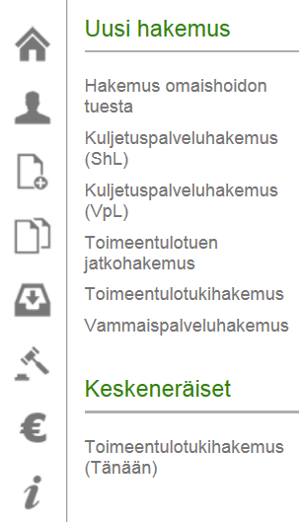
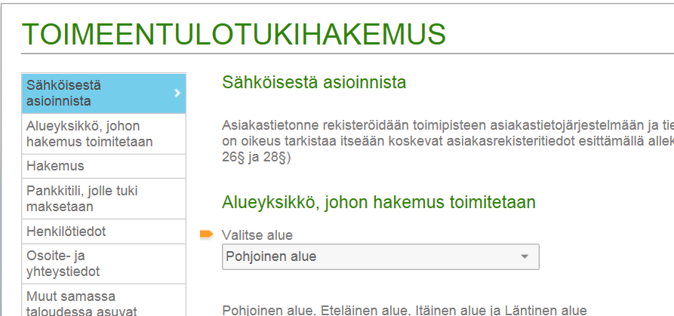
Keskeneräistä hakemusta pääsee jatkamaan valitsemalla kyseinen hakemus listalta.
Hakemus avautuu ja aiemmin tallennetut tiedot löytyvät hakemuksesta.

Slide 10
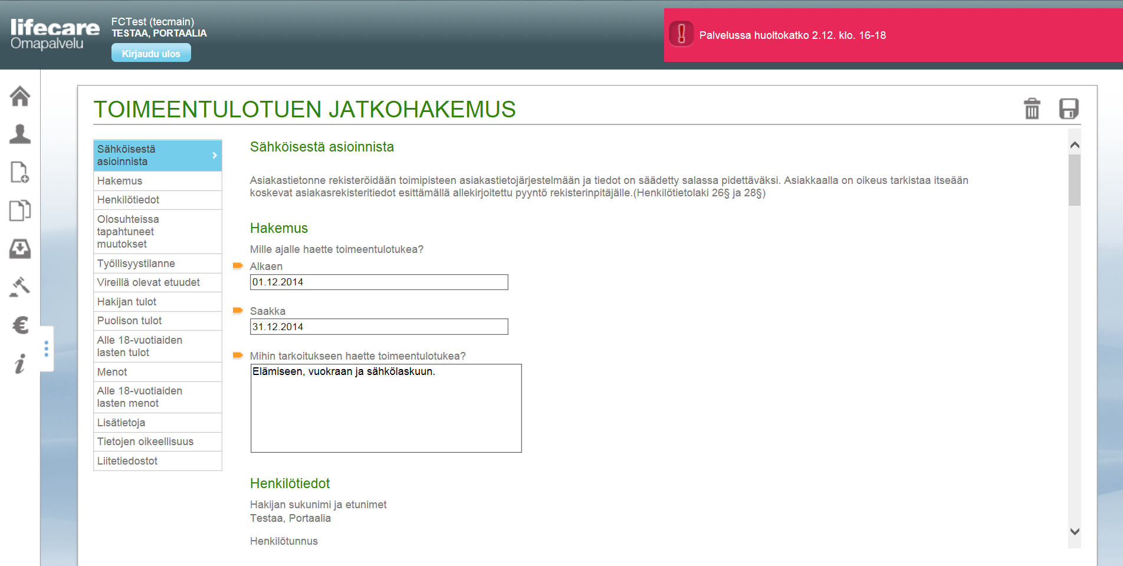
Hakemus
Hakemuksen osiot näytetään vasemmalla puolella olevalla listassa.
Valittu osio, eli hakemuksen kohta, näkyy listassa maalattuna.

Slide 11
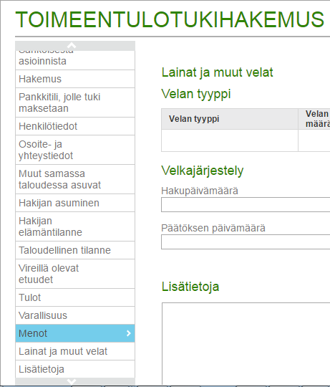
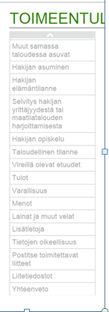
Pitkissä hakemuksissa välilehti -valikkoa voidaan selata ylös- ja alaspäin viemällä hiiren osoitin nuolipainikkeiden päälle.
Kun hakemus on selattu loppuun asti (ylös tai alas), selausnuolta ei näytetä.

Slide 12
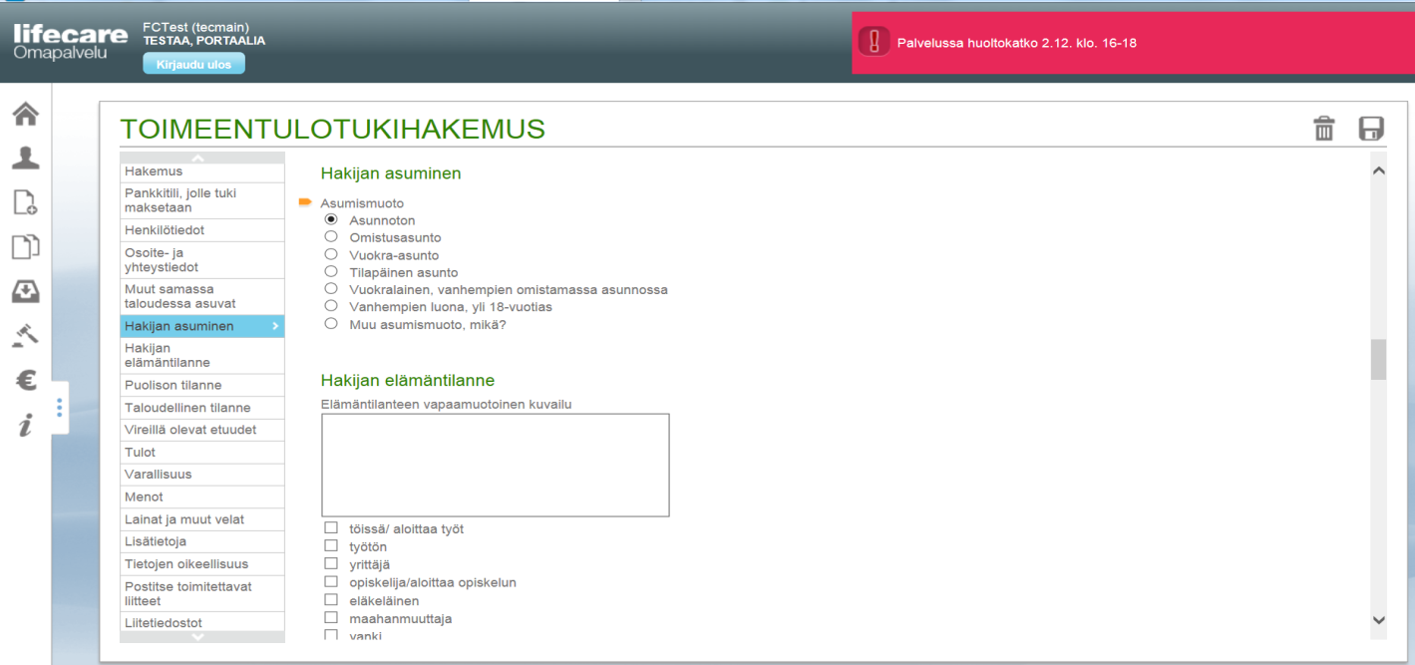
Hakemuksen osiosta voidaan siirtyä seuraavalle valitsemalla osio -listasta haluttu kohta tai hiiren rullapainikkeella selaten hakemusta.
Lisäksi hakemusta voi selata sivuhissillä.

Slide 13
Hakemus voidaan välitallentaa Tallenna -painikkeesta. Tallennuspäivämäärä ja -kellonaika näytetään tallennettaessa.
Hakemuksen voi poistaa Poista -painikkeesta.
Välitallennuksen jälkeen hakemus tallennetaan automaattisesti aina minuutin välein, jos hakemukselle tehdään muutoksia, sekä aina kun siirrytään hakemuksen yhteenvetoon.

Slide 14
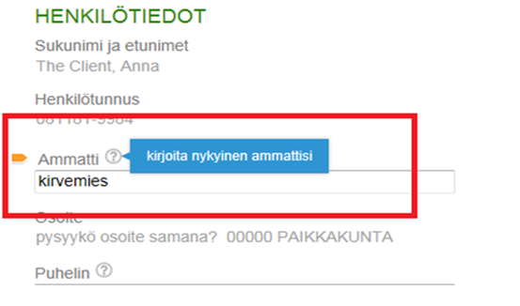
Hakemusten kenttiin määritellyt ohjetekstit saa näkyviin -painikkeista.

Slide 15
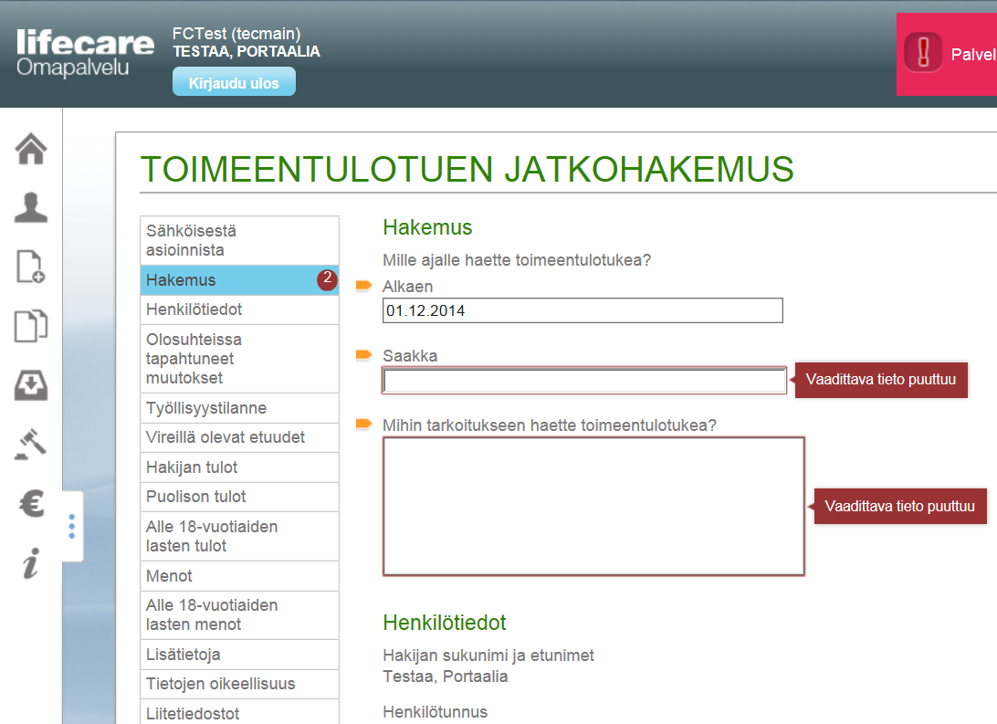
Hakemuksiin on määritelty pakollisia tietoja, jotka näytetään kentän vieressä keltaisella painikkeella.
Mikäli kenttään ei ole annettu tietoa, tulee ilmoitus, joka ilmoittaa puuttuvasta tiedosta.
Lisäksi näytetään osioittain kuinka monta pakollista tietoa on täyttämättä.

Slide 16
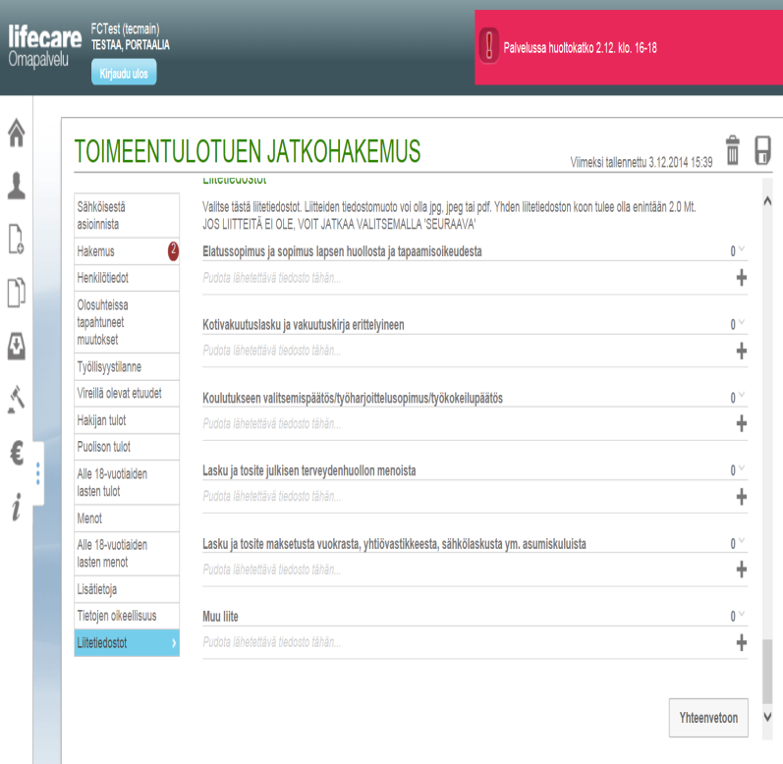
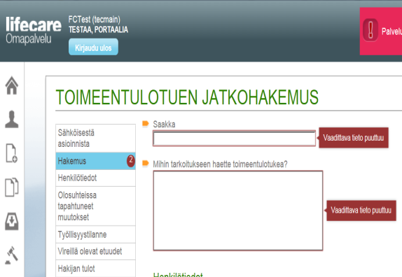
Hakemuksen yhteenveto tarkistaa pakolliset tiedot kaikista osioista eikä yhteenvetoon pääse, mikäli tietoja on täyttämättä. Tällöin hakemusta ei myöskään pääse lähettämään.
Yhteenveto vie hakemuksen ensimmäiseen osioon, josta pakollinen tieto puuttuu.

Slide 17
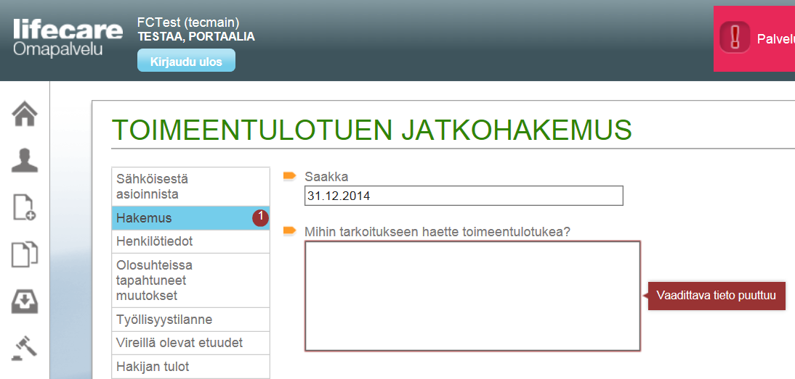
Kun pakollinen tieto täytetään, poistuu Vaadittava tieto puuttuu -ilmoitus. Tämän lisäksi osiosta vähenee pakollisten tietojen lukumäärä.

Slide 18
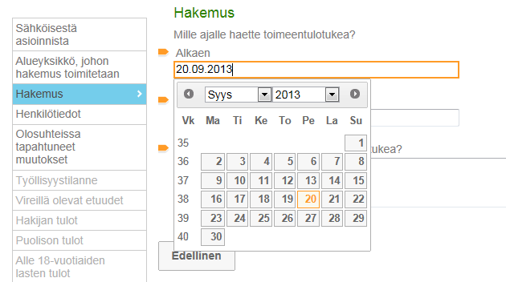
Hakemusten päivämääräkenttien kalenteritoiminnossa on kuukausi ja vuosi -alasvetovalikot, joista tietoa voi vaihtaa.
Lisäksi päivämääriä voi selata nuolipainikkeilla tai valita tarvittava päivämäärä suoraan kalenterista.
Tarvittavan päivämäärän voi myös kirjoittaa kenttään muodossa: pp.kk.vvvv

Slide 19
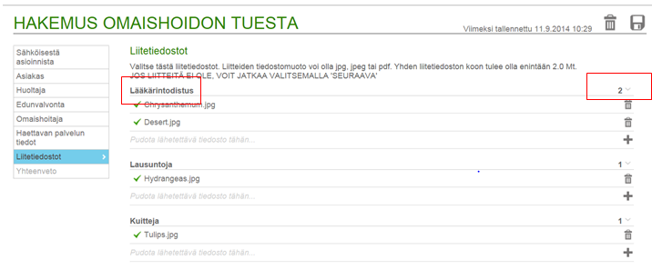
Liitteiden lisääminen
Liitteet tulee lisätä hakemukseen heti hakemusta tehdessä.
Yhden liitetiedoston koko voi olla enintään 2.0 Mt.
Liitteissä näytetään ladattujen liitteiden määrä tyypeittäin.
Liitteet tallentuvat keskeneräiseen hakemukseen.

Slide 20
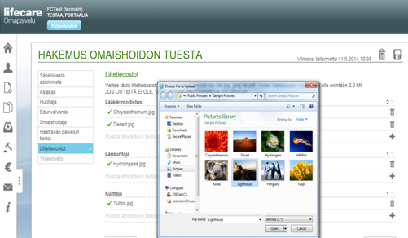
Liitetiedosto voidaan lisätä hakemukseen painamalla -painiketta halutusta liitetyypin kentästä.
Tällöin avautuu ikkuna tiedostonhallintaan, josta pääsee hakemaan haluamansa liitteen ja lisäämään sen.
Käytetystä laitteesta riippuen liitteiden lisääminen voi näyttäytyä erilaisena.
Kun liite on lisätty, tulee se uudeksi riviksi liitetyyppien valikkoon.

Slide 21
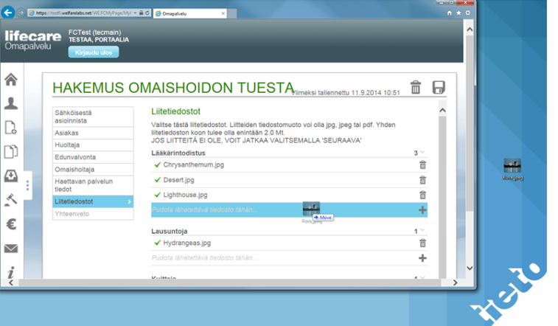
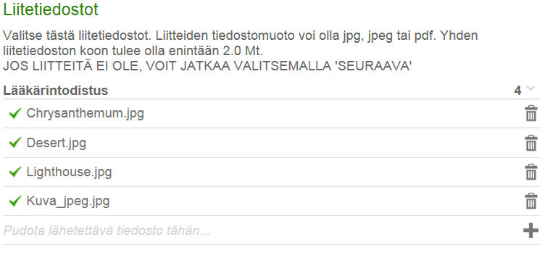
Liitetiedosto voidaan lisätä myös hiirellä raahaamalla työasemalta liitetyyppien alla olevaan kenttään ”Pudota lähetettävä tiedosto tähän”.
Liite tulee omaksi uudeksi riviksi liitetyyppien valikkoon.

Slide 22
Epäonnistuneet liitteet merkitään -merkillä sekä ilmoitetaan syy miksi liittäminen epäonnistui
”Tiedostomuoto on liian suuri” eli yli 2 megatavua
”Tiedostomuoto ei ole sallittu”, jos yritetään lisätä muuta kuin PDF/ JPG -tyyppistä tiedostoa.
Onnistuneet liitteet merkitään -merkillä.
Liite voidaan poistaa rivin perässä olevalla Poista -merkillä.

Slide 23
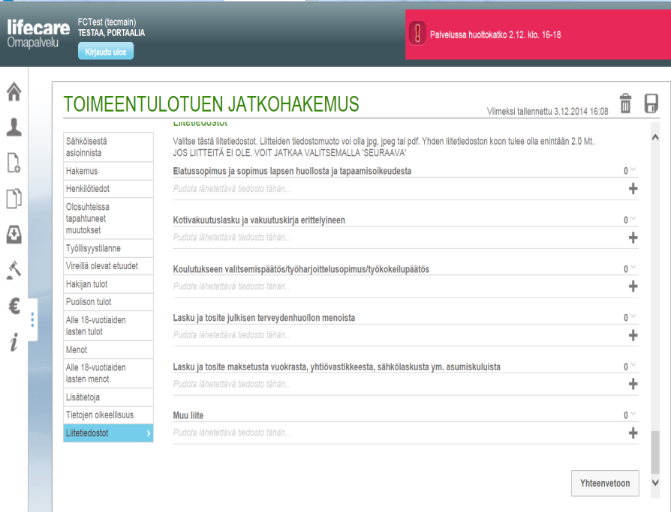
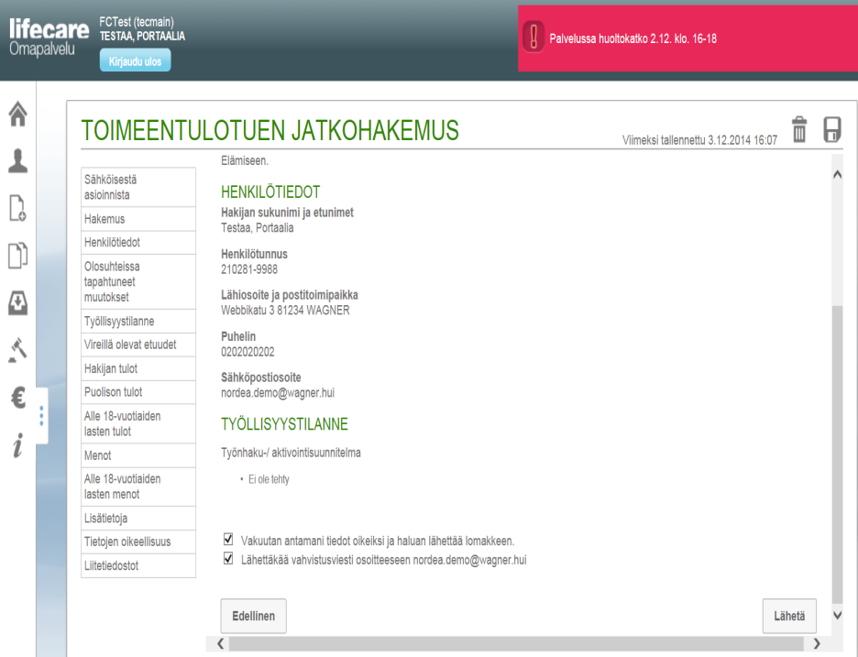
Hakemuksen lähettäminen
Kun hakemus on valmis, siirrytään hakemuksen lopussa olevaan Yhteenvetoon. Yhteenveto-näytöllä voi selata hakemusta hisseillä ja tarkistaa vielä täytetyt tiedot.

Slide 24
Kun hakemuksen tiedot on tarkistettu, täytyy vielä merkitä hakemuksen loppuun, että vakuuttaa antamansa tiedot oikeiksi, jolloin Lähetä -painike aktivoituu.
Lisäksi voi merkitä haluaako itselleen sähköpostikuittauksen lomakkeeseen kirjattuun sähköpostiosoitteeseen.
Edellinen -painikkeesta pääsee tarvittaessa takaisin lomakkeelle päivittämään tietoja.

Slide 25
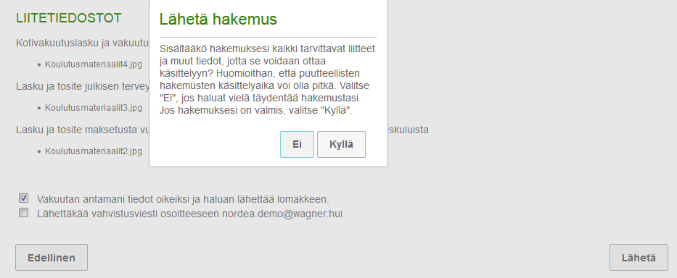
Lähetä -painikkeen painamisen jälkeen tulee vielä varmistuskysymys siitä ovatko varmasti kaikki liitteet ja tiedot kunnossa.
Jos jokin liite puuttuu, olisi hyvä vastata ”Ei” ja tallentaa hakemus keskeneräisenä. Kun kaikki on kunnossa, lähetetään hakemus.

Slide 26
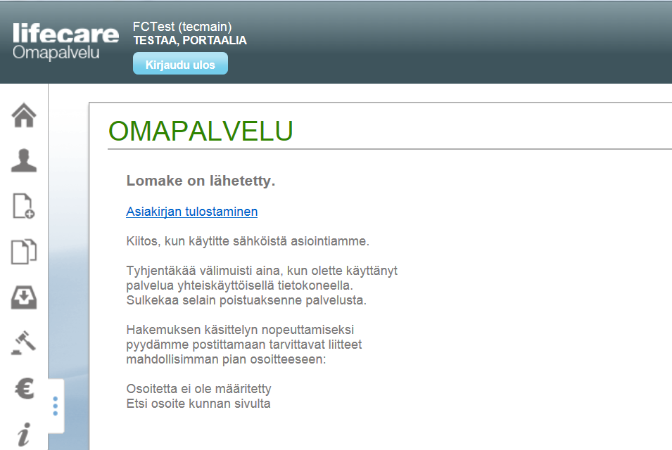
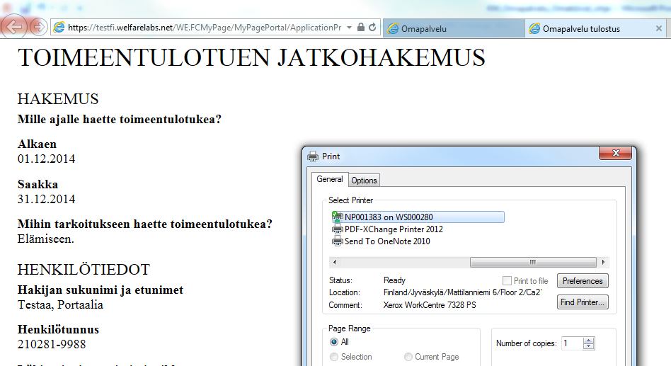
Lähetyksen jälkeen voi asiakirjan tarvittaessa tulostaa (oma tulostusikkuna avautuu selaimelle, jonka voi tulostuksen jälkeen sulkea). Lisäksi tulee ohjeteksti esim. välimuistin tyhjennyksestä sekä Päijät-Hämeen hyvinvointiyhtymän antamat osoitetiedot, jonne voi toimittaa tarvittaessa paperiset liitteet.
Palvelusta ei ole välttämättä poistuttava, vaan istuntoa voi jatkaa edelleen eri toiminnallisuuksissa.

